Slide 1
次序统计量

Slide 2
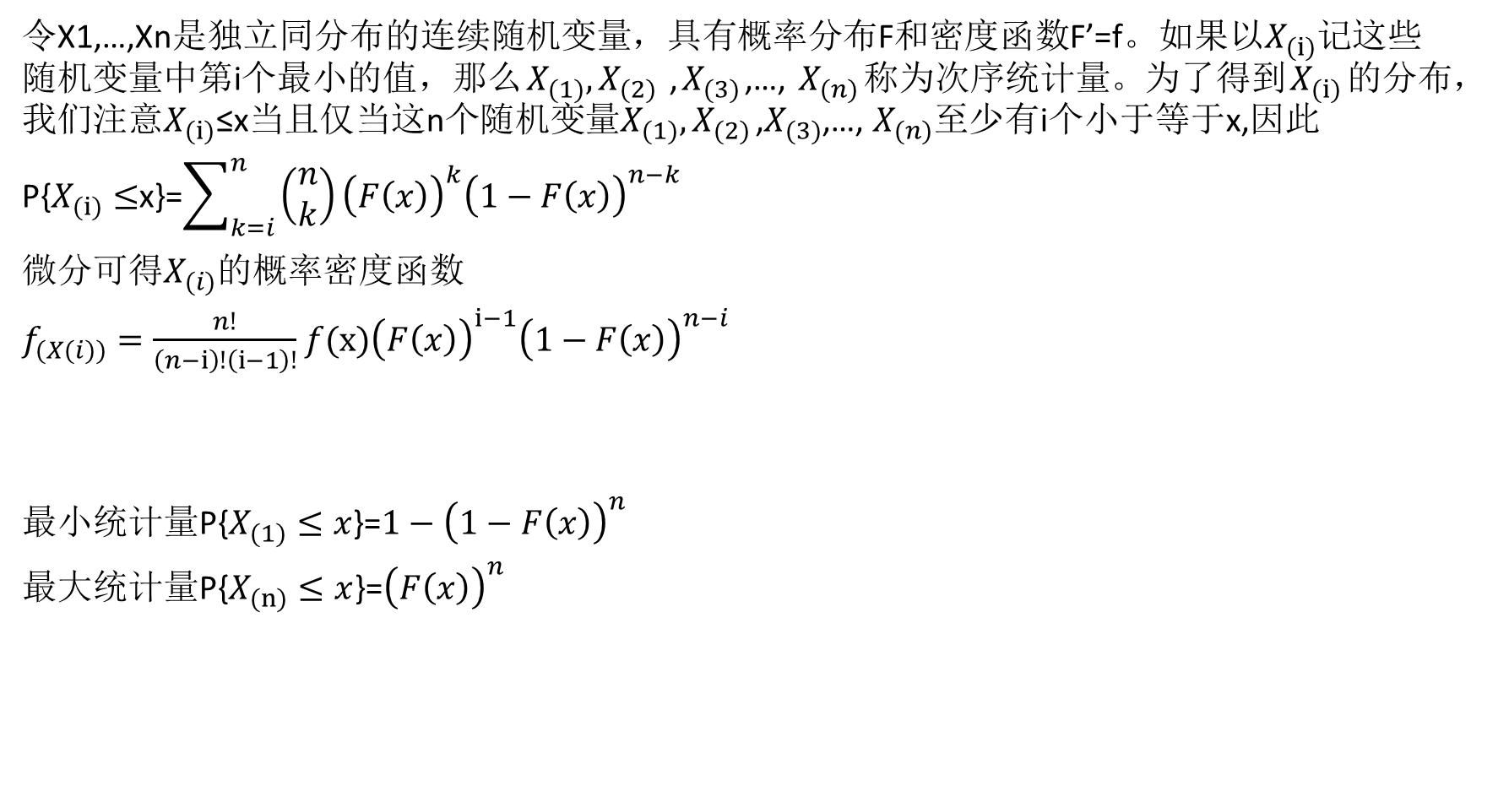
令X1,…,Xn是独立同分布的连续随机变量，具有概率分布F和密度函数F’=f。如果以$X_{(i)}$记这些随机变量中第i个最小的值，那么$X_{(1)},X_{(2)}$ ,$X_{(3)}$,…, $X_{(n)}$称为次序统计量。为了得到$X_{(i)}$的分布，我们注意$X_{(i)}$≤x当且仅当这n个随机变量$X_{(1)},X_{(2)}$ ,$X_{(3)}$,…, $X_{(n)}$至少有i个小于等于x,因此
P{$X_{(i)}≤$x}=$\sum_{k=i}^{n}{\left(\begin{matrix}n \\ k\end{matrix}\right){\left(F\left(x\right)\right)}^{k}{\left(1−F\left(x\right)\right)}^{n−k}}$
微分可得$X_{(i)}$的概率密度函数
$f_{(X(i))}=\frac{n!}{\left(n−ⅈ\right)!\left(i−1\right)!}$ $f(x){\left(F\left(x\right)\right)}^{i−1}{\left(1−F\left(x\right)\right)}^{n−i}$
最小统计量P{$X_{(1)}≤x$}=$1−{\left(1−F\left(x\right)\right)}^{n}$
最大统计量P{$X_{(n)}≤x$}=${\left(F\left(x\right)\right)}^{n}$

Slide 3


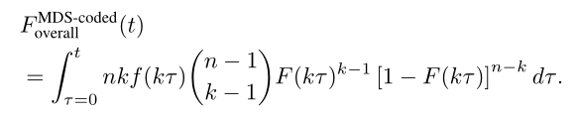
3. Coded computation(Probabilistic Model)
用了一个累积分布函数F来衡量时间
首先定义F(t)为单个节点执行一个总任务的累积分布函数，则Pr(T＜t)=F(t)
扩展到n个节点执行n个子任务，每个子任务的累积分布函数放缩到为Pr(T＜t)=F(nt)
Uncoded:(最大统计量)
＝[F(nt)]^n
Coded：
先对n/k个变量求得最小统计量，再对k个变量求最大统计量
求导后积分

Slide 4
Mapping Heterogeneity Does Not Affect Wireless Coded MapReduce

Slide 5
Introduction
Main results
Scheme description
Example
Conclusions

Slide 6
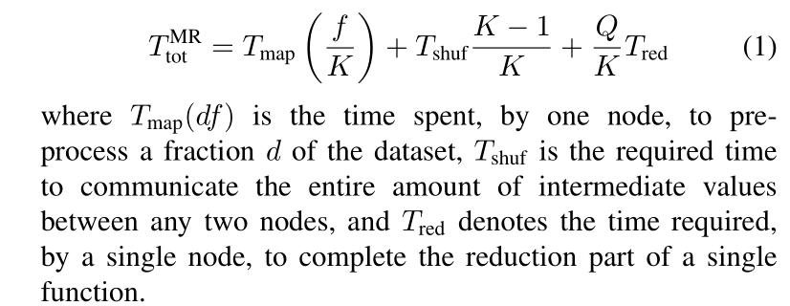
Introduction
MapReduce是一个并行计算框架用于传输连续的任务到并行的节点上。
分为三个阶段
Mapping
Shuffling
Reduce
时间可以如下表示
每个节点共有(f/K)·Q个中间值，每个节点不用shuffle的有(f/K)·(Q/K)，占1/K

Slide 7


Introduction(Coded MapReduce)
目的：减少shuffle阶段的传输量
主要思想：每个节点映射整个数据集的γ部分，其中γ＞1/K保证有重复部分
思想等价于利用对称性，将每个文件映射到r个节点
本文的γ等于CMR中的r/K
γ=1/k表示每个文件映射到1个节点，没有重复部分
CMR的时间可以表示为
对比
由于γ大于1/K，map时间增加，shuffle时间减少
增加文件重复，牺牲map时间来减少shuffle时间，以此减少整个系统的时间

Slide 8
Introduction(Coding for Straggler Mitigation)
目的：解决straggler问题，缩短整个系统的延迟。
主要思想：运用纠删码(eraser code)。将整个数据分成k个部分，引入冗余部分使得数据变成n个部分，可从n个部分中的任意k个部分还原整个数据
两点限制
每个节点的数据量增加(为整个节点的1/K而不是1/N)
线性问题的限制，因此不包括排序等其他任务

Slide 9
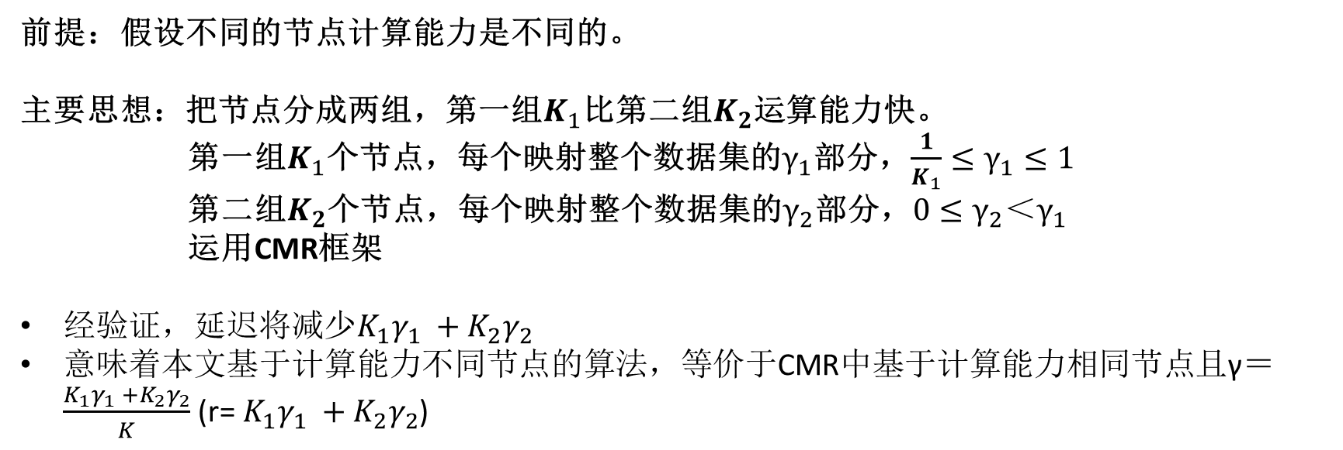
Introduction(Overview of our Solution)
前提：假设不同的节点计算能力是不同的。
主要思想：把节点分成两组，第一组$K_{1}$比第二组$K_{2}$运算能力快。
第一组$K_{1}$个节点，每个映射整个数据集的$γ_{1}$部分，$\frac{1}{K_{1}}≤γ_{1}≤1$
第二组$K_{2}$个节点，每个映射整个数据集的$γ_{2}$部分，$0≤γ_{2}＜γ_{1}$
运用CMR框架
经验证，延迟将减少$K_{1}γ_{1} +K_{2}γ_{2}$
意味着本文基于计算能力不同节点的算法，等价于CMR中基于计算能力相同节点且γ＝$\frac{K_{1}γ_{1} +K_{2}γ_{2}}{K}$ (r= $K_{1}γ_{1} +K_{2}γ_{2}$)

Slide 10
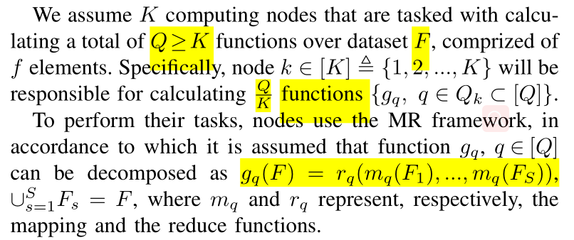
Introduction(Setting Description)
Q个output functions
K个节点
每个节点不重复的Q/K个output functions

Slide 11
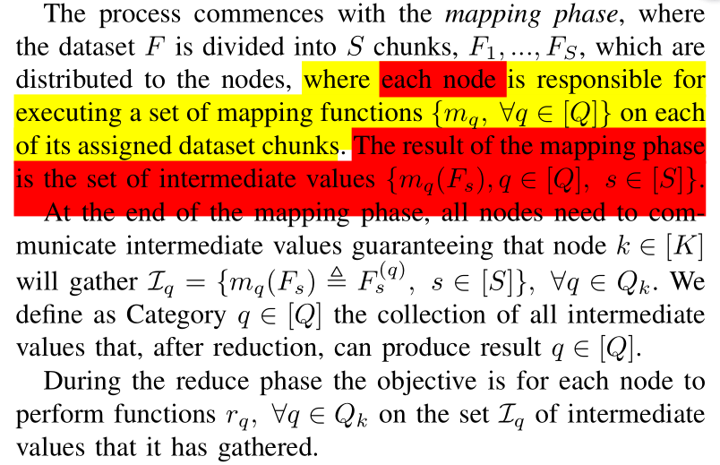
Introduction(Setting Description)
数据集分成S块，映射到K个节点
每个节点都有对应的map functions
Map阶段结束，shuffle中间值至output functions所在的节点。
每个节点计算所包含的output functions,完成reduce阶段

Slide 12
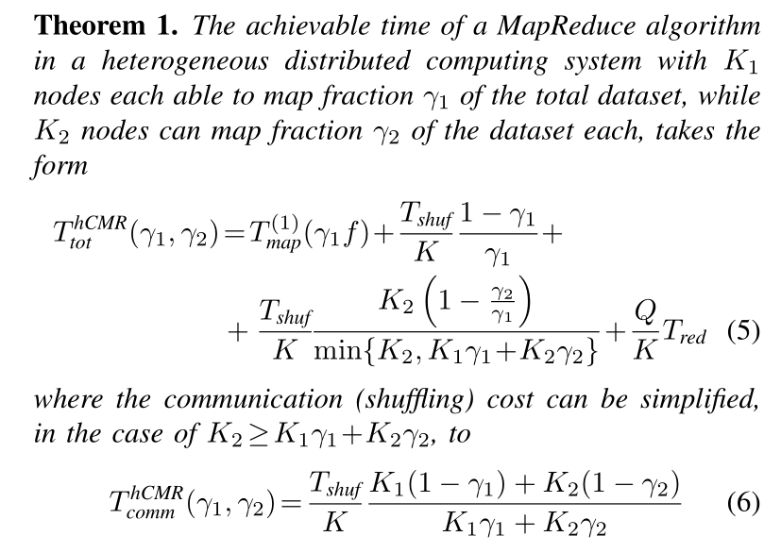
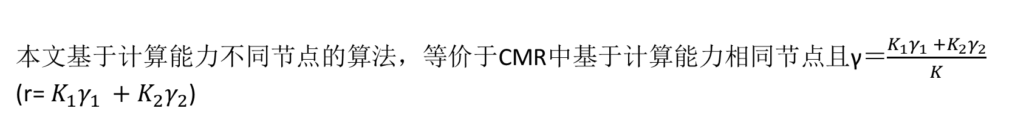
Main results
本文基于计算能力不同节点的算法，等价于CMR中基于计算能力相同节点且γ＝$\frac{K_{1}γ_{1} +K_{2}γ_{2}}{K}$ (r= $K_{1}γ_{1} +K_{2}γ_{2}$)

Slide 13
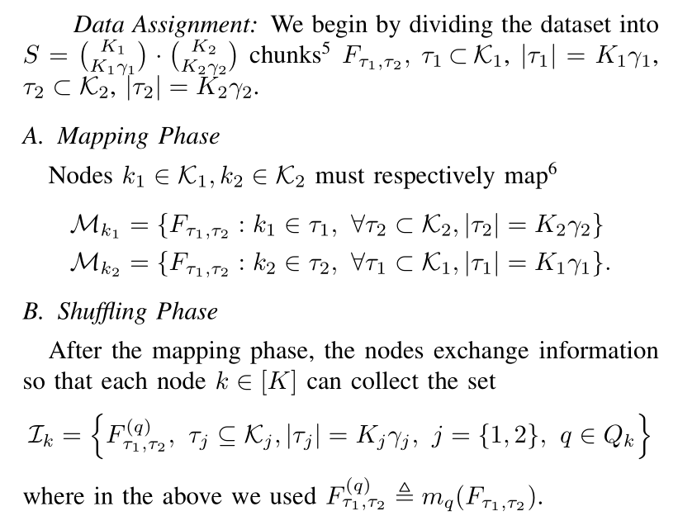
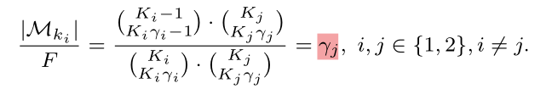
Scheme description
γ=r/K
Kγ=r=一个文件映射到r个节点

Slide 14
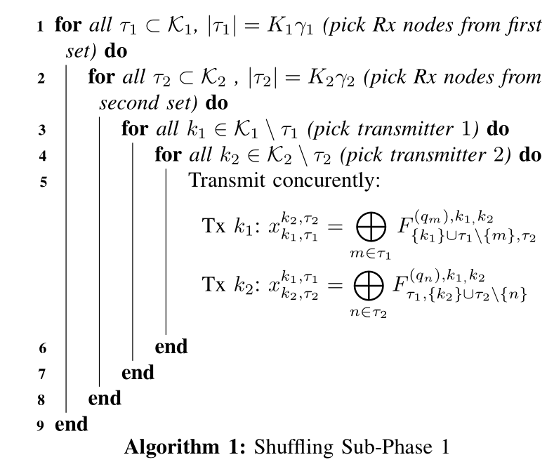
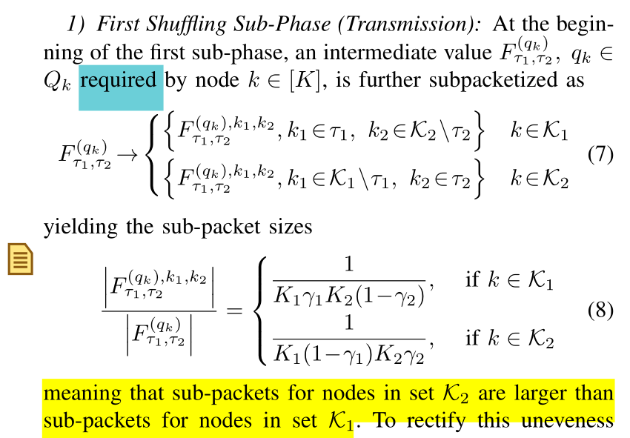
Scheme description(Shuffling Sub-Phase 1)
前两个循环选择需要接收的节点
后两个循环选择要发送的节点
第五步两个异或运算分别只在K1和K2分组传输
如果k∈ $K_{1}$， $k_{1}$有$K_{1}γ_{1}$种可能， $k_{2}有K_{2}(1−γ_{2})$种可能

Slide 15
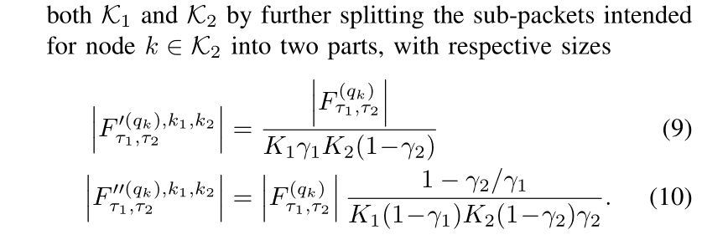
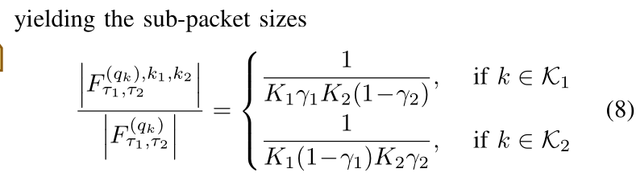
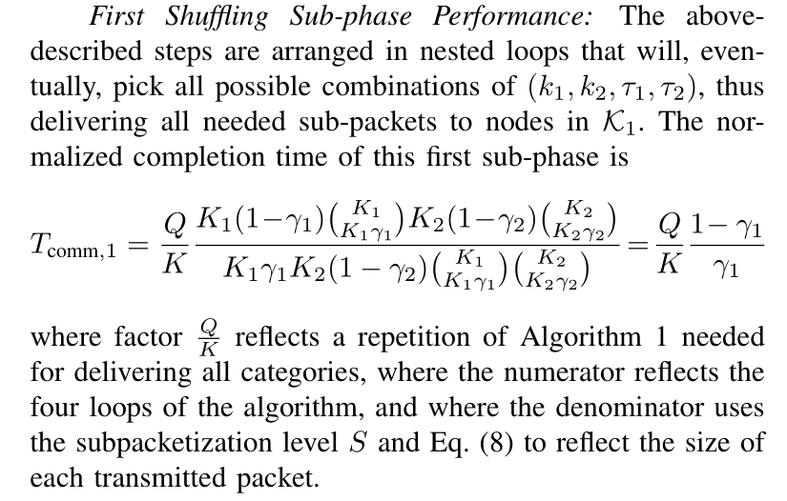
Scheme description(Shuffling Sub-Phase 1)
K2组的节点需要的中间值，由于更大,需要进一步划分

Slide 16
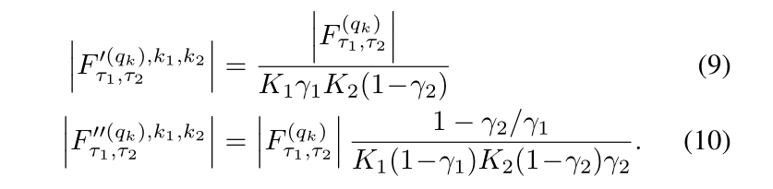
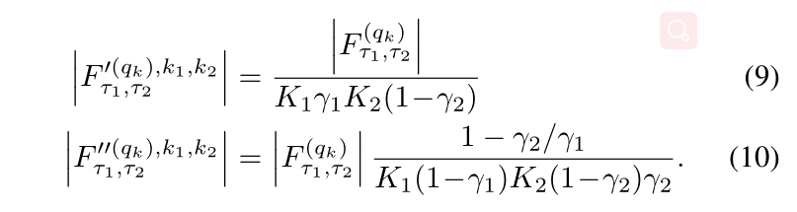
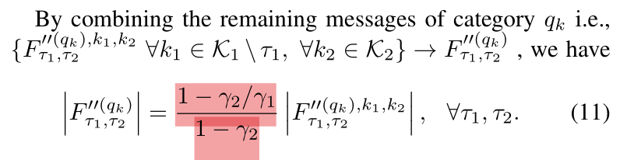
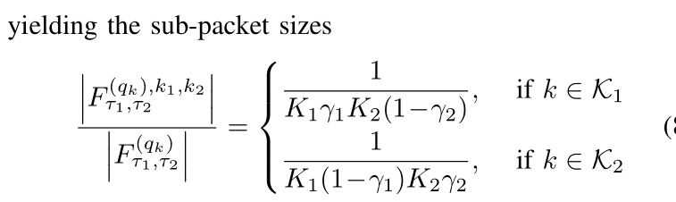
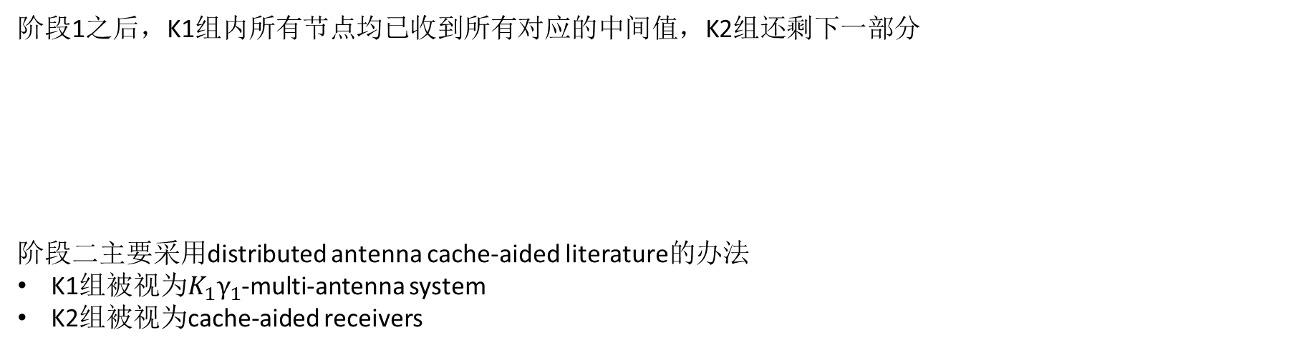
Scheme description(Shuffling Sub-Phase 2)
阶段1之后，K1组内所有节点均已收到所有对应的中间值，K2组还剩下一部分
阶段二主要采用distributed antenna cache-aided literature的办法
K1组被视为$K_{1}γ_{1}$-multi-antenna system
K2组被视为cache-aided receivers
÷

Slide 17
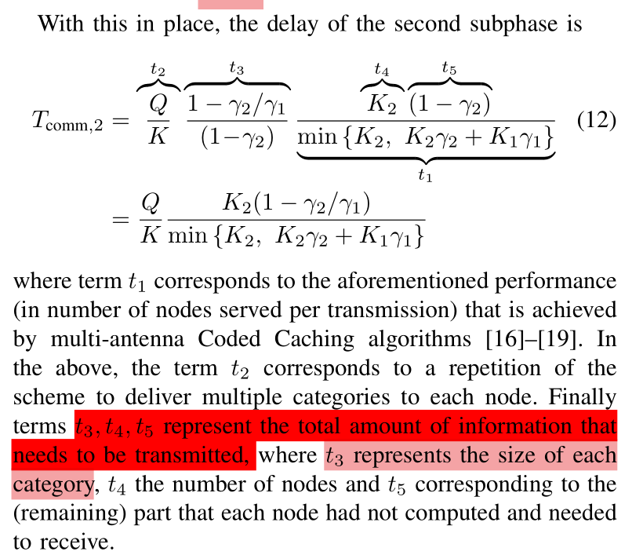
Scheme description(Shuffling Sub-Phase 2)
t2表示重复的次数(每次K个节点并行执行一组output functions)
t3表示第二类中间值中，每个子块(在第一个阶段未处理的)占第二类中间值的大小的比值。
t4表示第二组的节点数
t5表示第二组中，每个节点还没有计算需要接收的那部分比值。

Slide 18
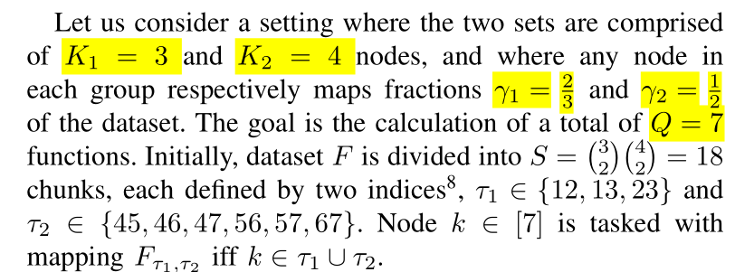
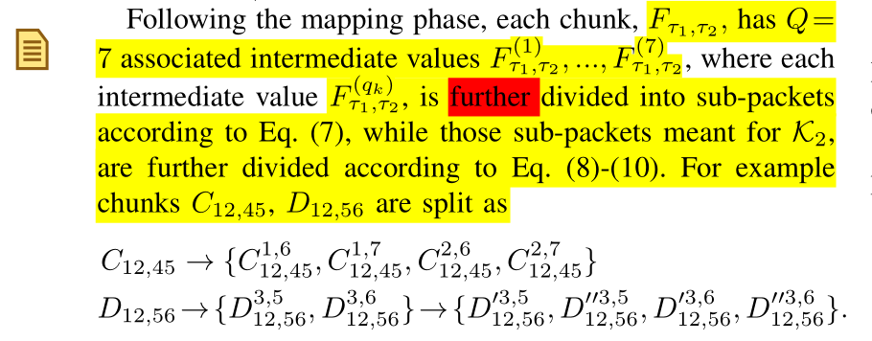
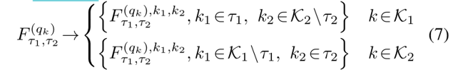
Example
$r_{1}$= $K_{1}γ_{1}$=3×2/3=2。意思是在第一个组中，一个文件映射到两个节点上。
分组规则(第二组需要的中间值需要进一步划分)：

Slide 19
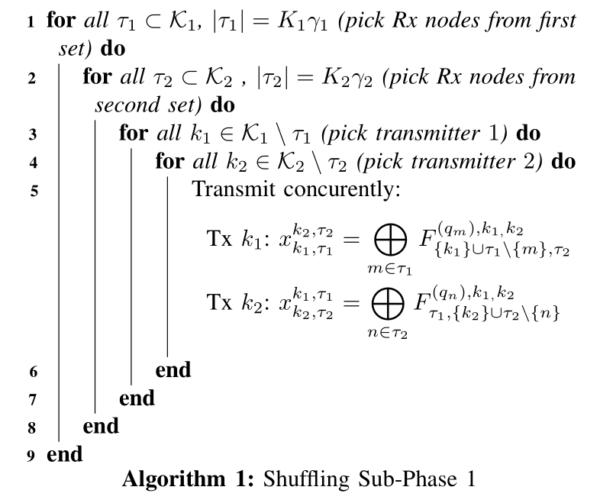
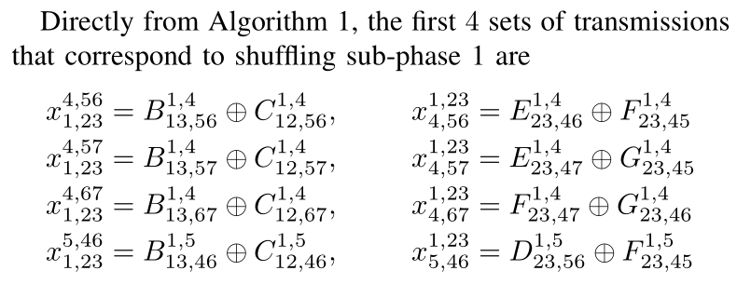
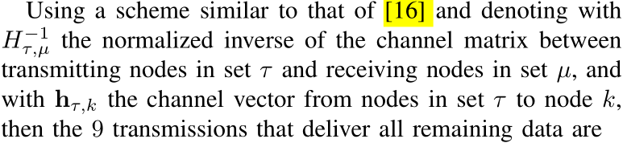
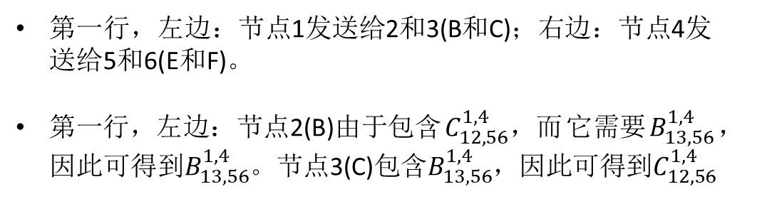
Example
阶段1
第一行，左边：节点1发送给2和3(B和C)；右边：节点4发送给5和6(E和F)。
第一行，左边：节点2(B)由于包含$C_{12,56}^{1,4}，而$它需要$B_{13,56}^{1,4}$，因此可得到$B_{13,56}^{1,4}$。节点3(C)包含$B_{13,56}^{1,4}$，因此可得到$C_{12,56}^{1,4}$
阶段2

Slide 20
Conclusions
我们研究了异构Coded MapReduce系统的性能，并表明映射异构性并不会减慢执行速度，较慢的节点有助于进一步缩短整个系统的时间。

